Slide 1
Utbildning Powerpoint Fotoalbum

Slide 2
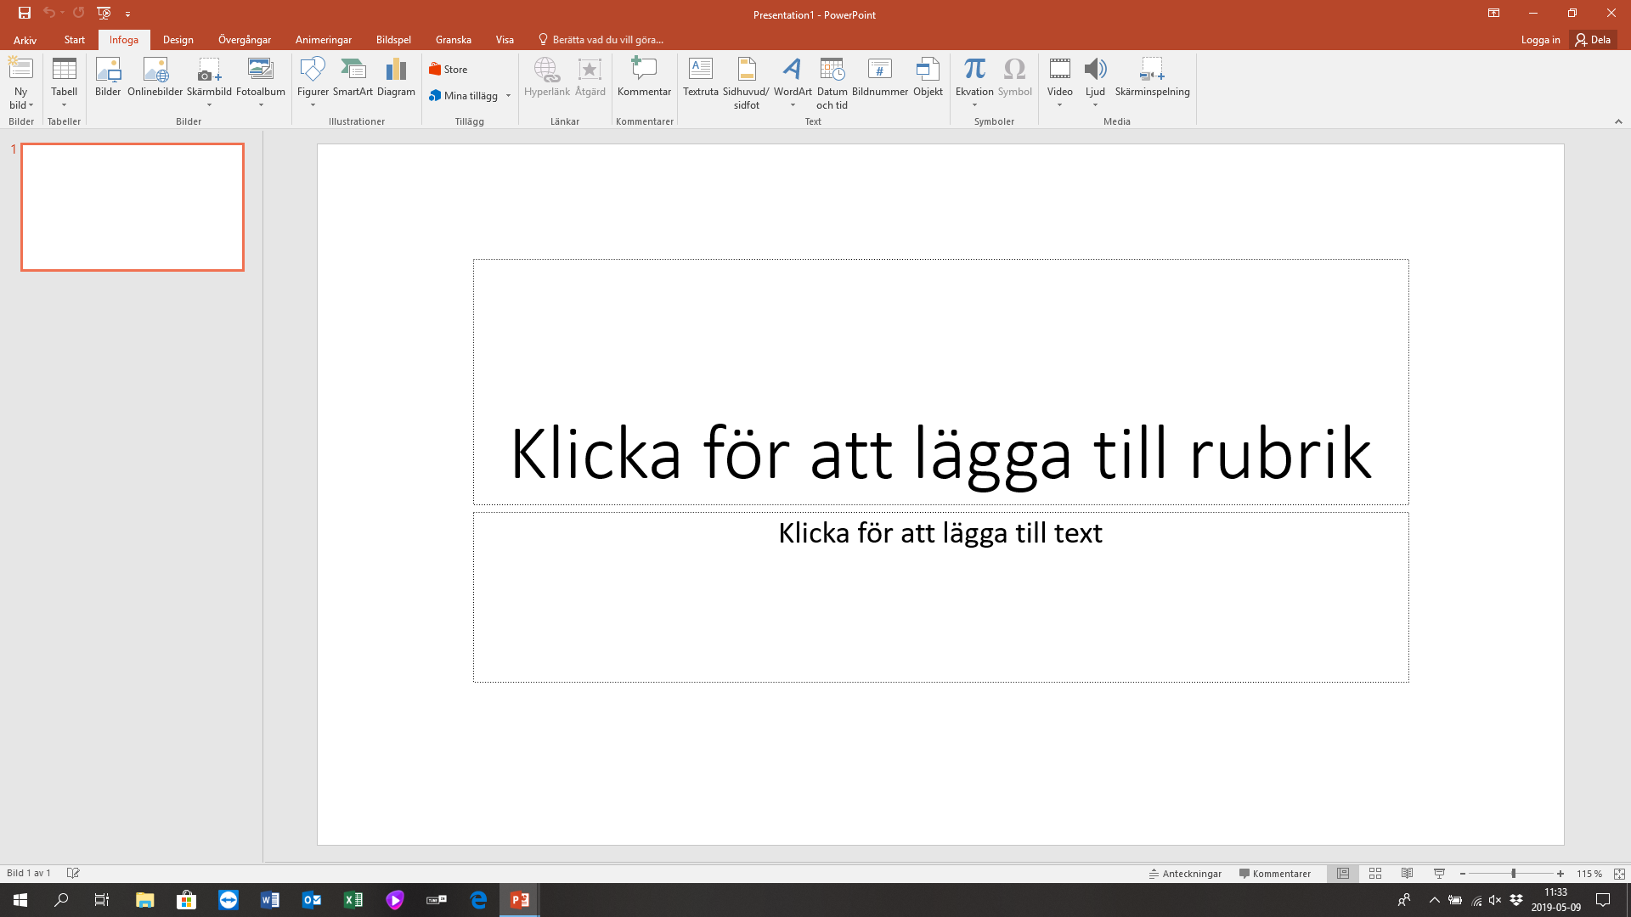
Klicka på infoga
Klicka på Fotoalbum och till slut på Nytt album

Slide 3
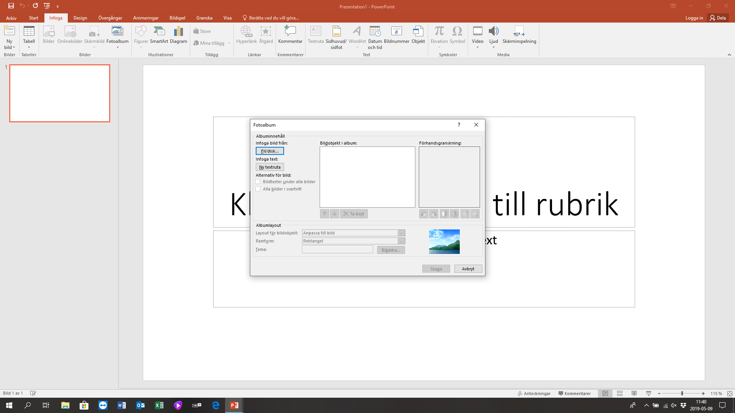
Klicka på Fil/Disk

Slide 4
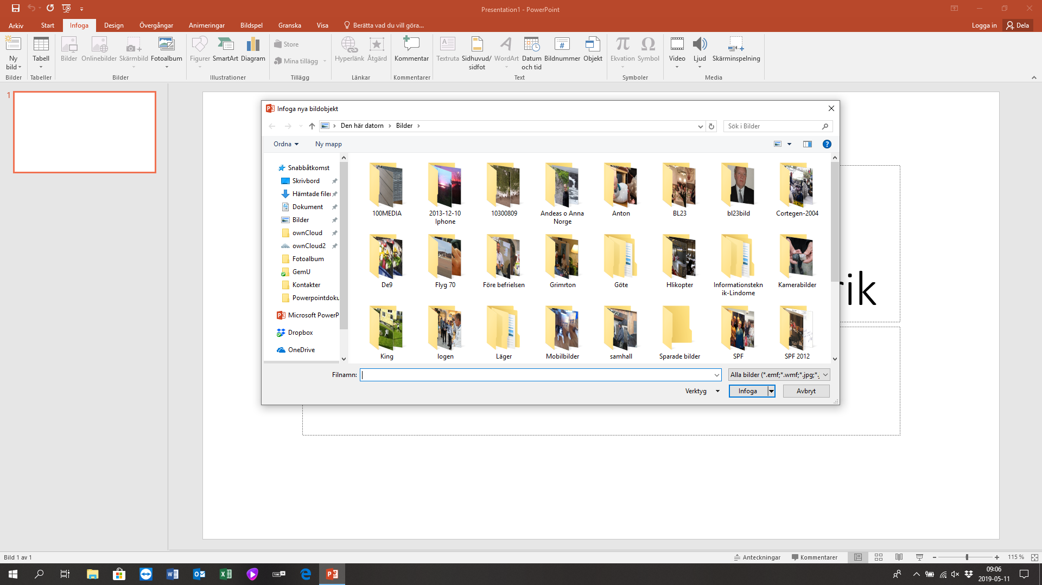
Välj de bilder som skall vara med i ditt fotoalbum och klicka på infoga

Slide 5
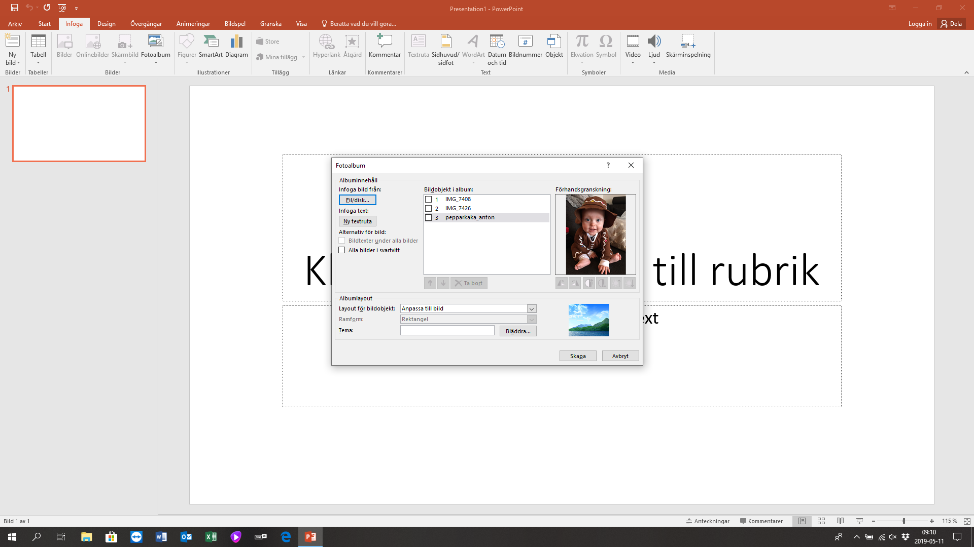
Nu visas de bilder som du valt.
Klicka på Skapa

Slide 6
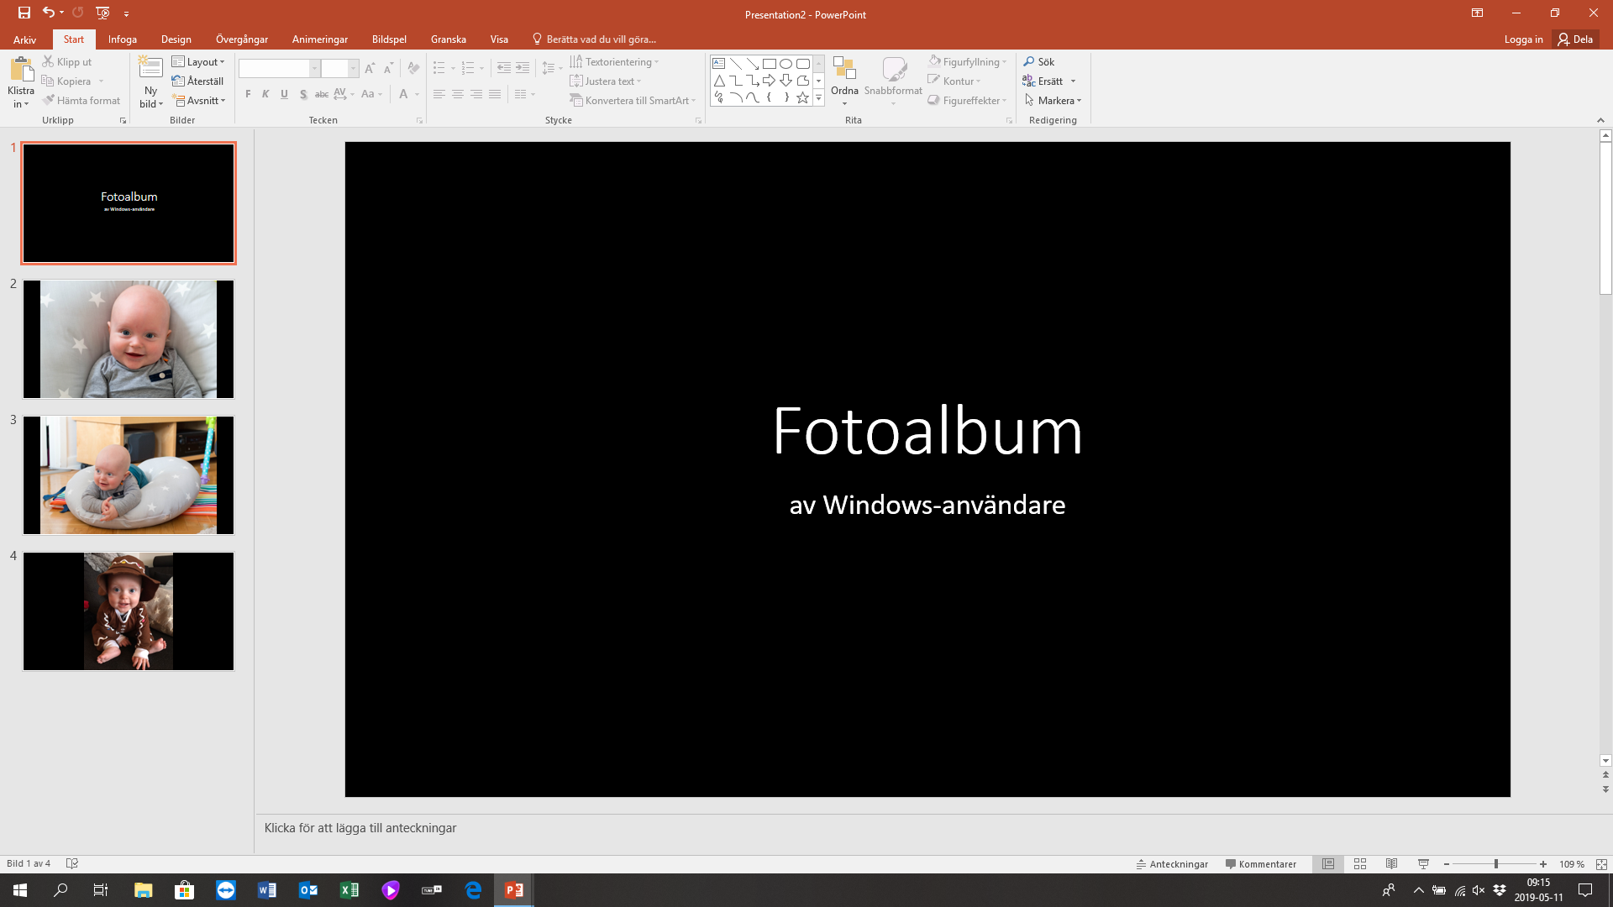
Tryck på knappen F5 på ditt tangentbord för att starta din visning

Slide 7
Fotoalbum
av Windows-användare

Slide 8


Slide 9


Slide 10


